Slide 1
English class
Monday, March 23rd

Slide 2

Résumé de l’épisode précédent (jeudi 19)
Correction des activités du mardi 17 et des devoirs pour le jeudi 19.
Compréhension audiovisuelle pour remettre l’apartheid en contexte.
Expression écrite à partir de la compréhension audiovisuelle.

Slide 3
Avant de commencer :
Relire les leçons et exercices précédents.
Refaire des activités de révision du vocabulaire.
Avoir son cahier, de quoi noter, de quoi vérifier/rechercher le vocabulaire (dictionnaire en ligne ou papier).
Liens utiles :
Un bon dictionnaire en ligne
Compte-rendu de la classe virtuelle du lundi 23 mars

Slide 4
Today
South Africa: conclusion.
New theme.

Slide 5
South Africa: conclusion
Concernant les activités sur l’Afrique du Sud et après avoir pu parler au tiers de la classe pendant la classe virtuelle de 14h :
Je laisse le temps à tout le monde de rattraper les activités des séances de lundi, mardi et jeudi.
Pour tout le monde : envoyez-moi par mail le paragraphe que vous avez rédigé pour décrire la scène d’ouverture d’Invictus et la mettre en lien avec le chapitre (photo du cahier ou document texte).
Mon adresse : camille.fabre1@ecollege78.fr

Slide 6
New theme

Slide 7
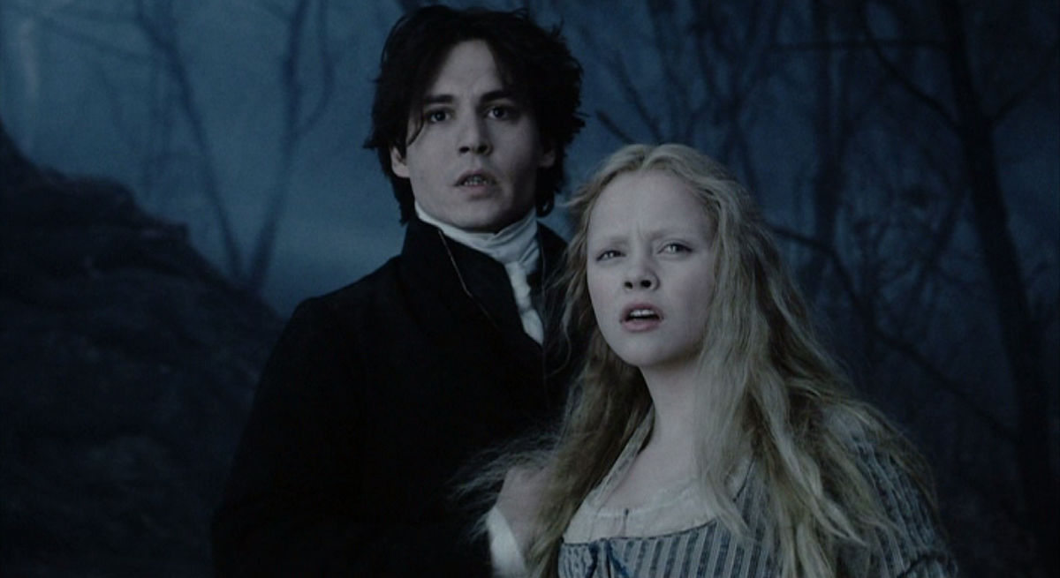
Horror stories Between legend and reality
Cette photo par Auteur inconnu est soumise à la licence CC BY-SA

Slide 8

Brainstorming
Write about your reaction to the picture: what words come to your mind?
Define what a horror story is. Do you know any horror stories or urban legends?

Slide 9
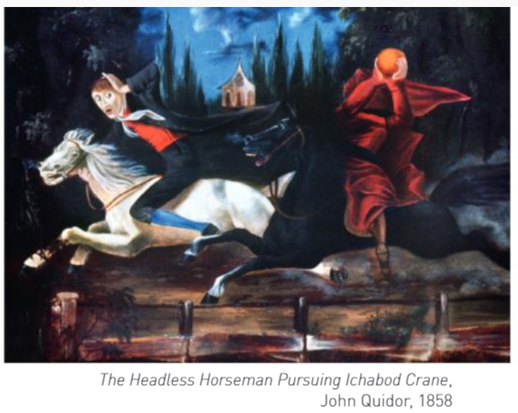
Explore: Painting a ghost.

Slide 10
Explore: Painting a ghost.
Answer the questions:
Who is the artist?
What is the title of the document?
When was this painting made?
Describe the painting.
Help:
in the centre
on the left
on the right
in the middle
at the top
at the bottom
in the foreground
in the background
Help:
dreadful
gloomy
gruesome
haunted
hideous
horrid
odd
peculiar
scary
strange
uncanny
weird

Slide 11


For our further lessons and classes:
Redo the activities and exercises that you did not understand.
Don’t forget to send me your paragraph about Invictus’s opening scene.
When you are done with today’s activity, send me a copy or a picture of your work at: camille.fabre1@ecollege78.fr

